Slide 1
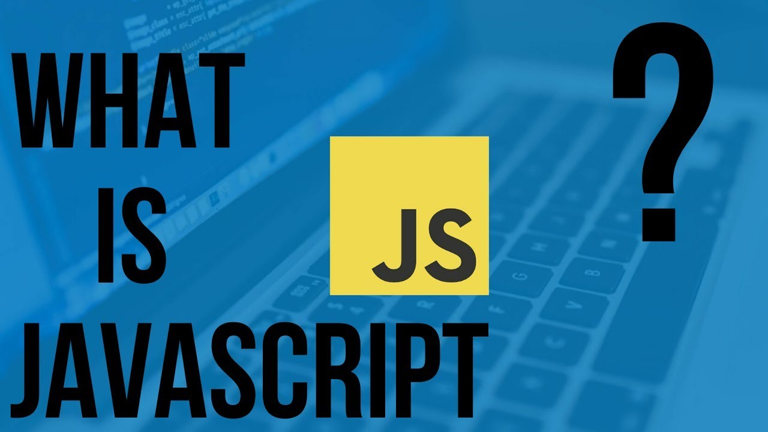

Slide 2
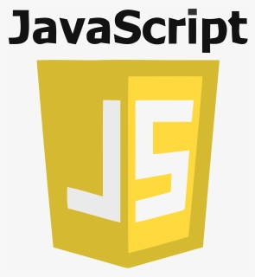
JavaScript é uma linguagem de programação voltada para aplicações web, de fácil execução e que pode ser rodada a partir de um navegador de internet.
Ela permite realizar integrações e a comunicação dentro de um site. A linguagem é utilizada em documentos HTML, gerando essas comunicações que são a base de qualquer atividade dentro de uma página.
JavaScript é responsável por escrever comandos de layouts, animações, respostas a cliques e até mesmo ambientes em 3D.

Slide 3

Características
Umas das linguagens de programação mais utilizados no mundo;
Exerce controle sobre o HTML e o CSS para manipular comportamentos de páginas web.
Permite a criação de funcionalidades para sites que não podem ser criadas com HTML e CSS.
O código escrito em Javascript é embutido no próprio arquivo HTML (basta que o programador utilize a tag <script> no momento de escrever as linhas em Javascript.
Utiliza uma sintaxe familiar, para quem já utiliza Java, C, ou C++.

Slide 4
Características
É um tipo de programação dirigida por eventos: possibilita a criação de trechos de programa que respondem a eventos específicos, tais como um clique em um botão.
O JavaScript permite inserir vários efeitos, fazendo com que o site fique mais dinâmico.
O JavaScript permite executar instruções como resposta às ações do usuário.
O JavaScript permite a programação de pequenos scripts e programas maiores.

Slide 5
Para começar a desenvolver os primeiros scripts em JavaScript, poucos requisitos são necessários:
Conhecimento de HTML.
Por embutido dentro de uma página HTML e manipular os elementos desta
Navegador Web que suporte JavaScript
Internet Explorer, Firefox , Chrome, Opera
Editor de Texto
Visual Code por exemplo

Slide 6
Como o JavaScript funciona integrado ao código HTML
<!DOCTYPE html>
<html>
<head>
<title>Primeiro Exemplo</title>
</head>
<body>
<script language="javascript">
alert("Olá Mundo!!!");
</script>
</body>
</html>

Slide 7
Podemos adicionar textos dentro da página HTML, utilizando inclusive tags HTML para incrementar o texto
<!DOCTYPE html>
<html>
<head>
<title>Primeiro Exemplo</title>
</head>
<body>
<script language="javascript">
document.write("<h1>Olá Mundo</h1>");
</script>
</body>
</html>

Slide 8
A tag <script> pode ser incluída dentro do corpo da página (tag <body>) e na tag <head>.
<!DOCTYPE html >
<html>
<head>
<title>Script no head</title>
<script language="javascript">
var mensagem = "Alô Mundo!!!"";
</script>
<script language="javascript">
var idade = 3;
</script>
</head>
<body>
<script language="javascript">
alert(mensagem);
</script>
<script language="javascript">
alert(idade);
</script>
</body>
</html>
Dentro da tag <body> ela pode aparecer em qualquer ordem em relação às outras tags, tais como: <img>, <form> etc., bastando respeitar a sintaxe do HTML (regras de aninhamento de tags).

Slide 9
Para não misturar os comandos HTML com JavaScript podemos utilizar referências para arquivos externos que possuam código JavaScript.
Arquivo HTML:
<html>
<head>
<title>Script no head</title>
<script language="javascript" src="./codigo.js" ></script>
</head>
<body>
</body>
</html>
Arquivo JavaScript (codigo.js):
var descricao = "Esta é uma descricao";
alert(descricao);

Slide 10
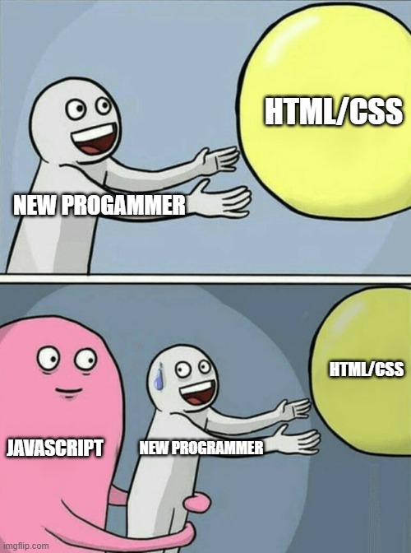
Sintaxe
Os seguintes elementos
serão abordados:
Variáveis e constantes;
Operadores;
Comandos;
Funções;
Eventos;

Slide 11
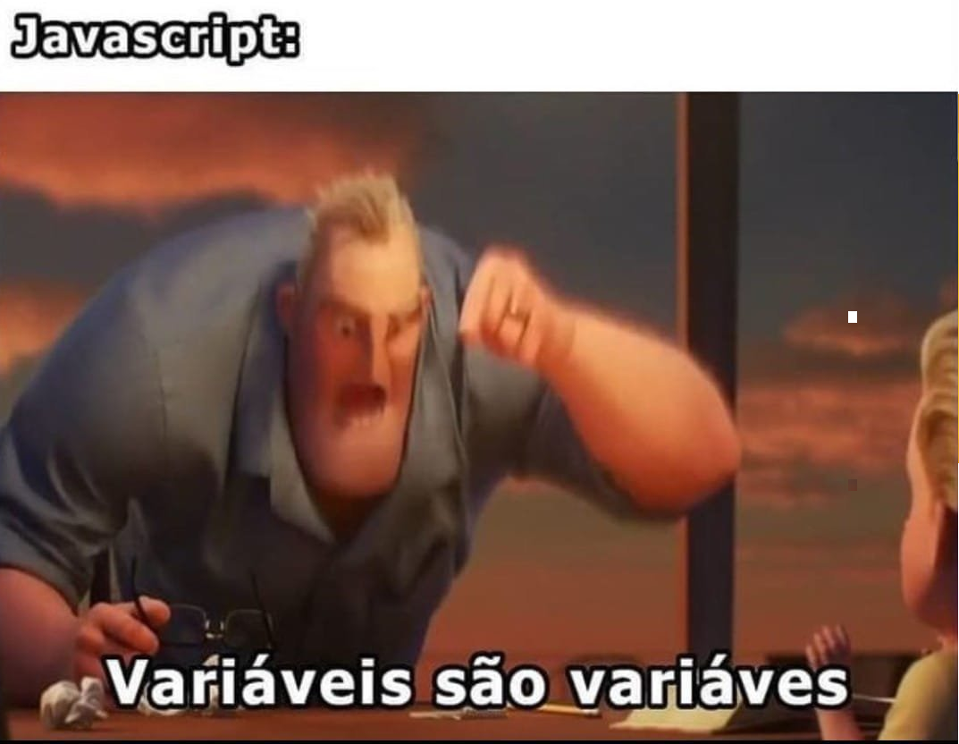
Variáveis e constantes
Mas o que são as variáveis? São porções da memória do computador reservadas para o armazenamento de algum dado dos programas. Quando se define uma variável, você está reservando um pequeno espaço na memória.
A declaração de uma variável é formada por 4 itens:
A palavra var, indicando que será declarada uma variável;
O nome da variável;
O sinal de atribuição (=);
O valor da variável ou o comando de leitura do tipo de dado.

Slide 12
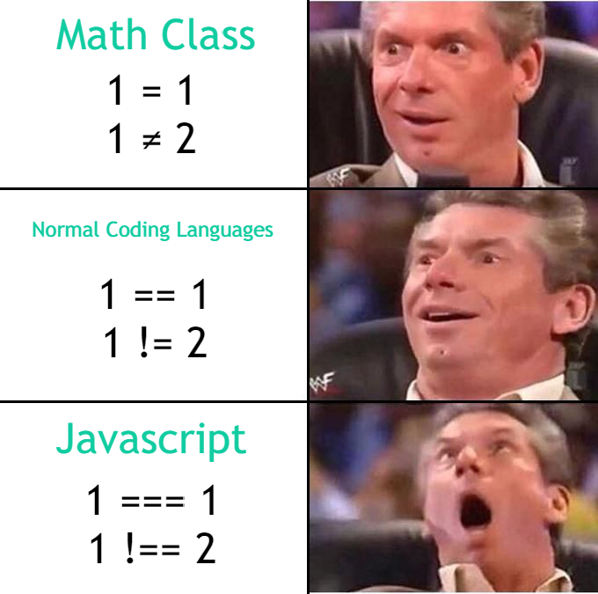
Operadores
Os operadores são úteis para manipular as variáveis.
Tipos
Operadores Matemáticos
Operadores lógicos
Operadores de Comparação
Operadores combinados

Slide 13
Comandos
Para começar a programar em JavaScript é preciso que você estude os comandos básicos disponíveis na linguagem .
São eles:
IF
O comando IF é usado simplesmente para testar uma condição.
WHILE
O comando while, assim como em Java, é usado como comando de repetição dependente de uma condição.
FOR
A expressão for permite executar um bloco de instruções determinado número de vezes, de acordo com certo critério.

Slide 14
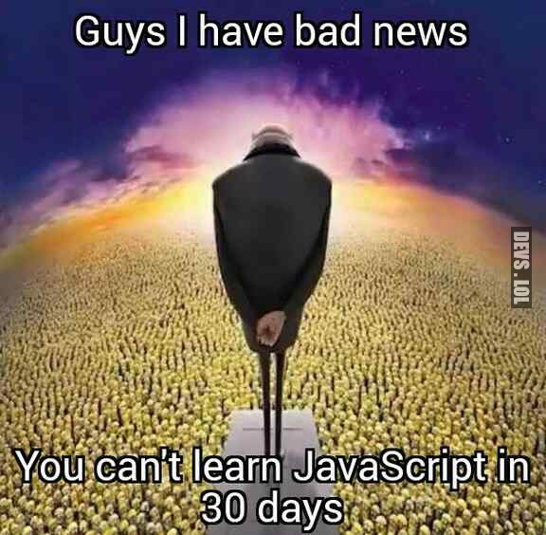
Comandos
SWITCH/CASE
A expressão switch serve para avaliar o valor de uma variável e executar um código associado, de acordo com o valor da mesma
Funções
Uma função nada mais é do que um pedaço de programa destinado a uma tarefa bem específica e que pode ser utilizado várias vezes, em diferentes pontos do programa principal.
Tratamento de Eventos
Durante o carregamento e exibição de uma página HTML, diversos eventos podem acontecer. Esses eventos podem ser cliques e movimentos do mouse ou teclas digitadas pelo usuário, além de muitos outros eventos.

Slide 15
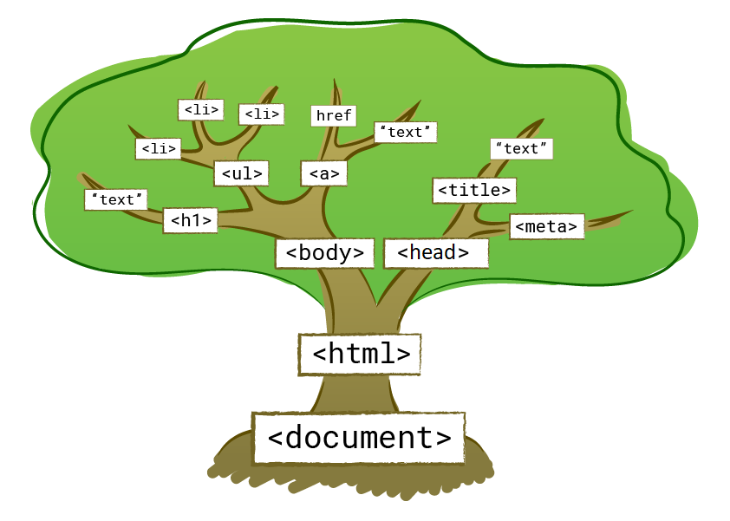
O Document Object Model ou simplesmente DOM é utilizado pelo navegador Web para representar a sua página Web.

Slide 16
DOM
Quando altera-se esse modelo com o uso do Javascript altera-se também a página Web.
Um dos grandes responsáveis por isso tudo é o objeto document que é responsável por conceder ao código Javascript todo o acesso a árvore DOM do navegador Web.
Usa-se o DOM principalmente para atualizar uma página Web ou quando se quer construir uma interface de usuário avançada.
Usa-se o DOM principalmente para atualizar uma página Web ou quando se quer construir uma interface de usuário avançada.

Slide 17
Objeto Document
Através do objeto document pode-se ter acesso a um grande número de propriedades.
Segue abaixo algumas propriedades que podem ser utilizadas com o objeto document:
Propriedade | Descrição
documentElement | Captura o elemento raiz <html> de um documento HTML.
getElementById | Busca um elemento da página Web com o uso do atributo id do elemento.
createElement | Cria um nodo elemento na página.
createAttribute | Cria um nodo atributo na página.
createTextNode | Cria um nodo texto na página.
getElementsByTagName | Retorna um array dos elementos com o mesmo nome.
appendChild | Insere um novo elemento filho.
removeChild | Remove um elemento filho.
parentNode | Retorna o nodo pai de um nodo.

Slide 18
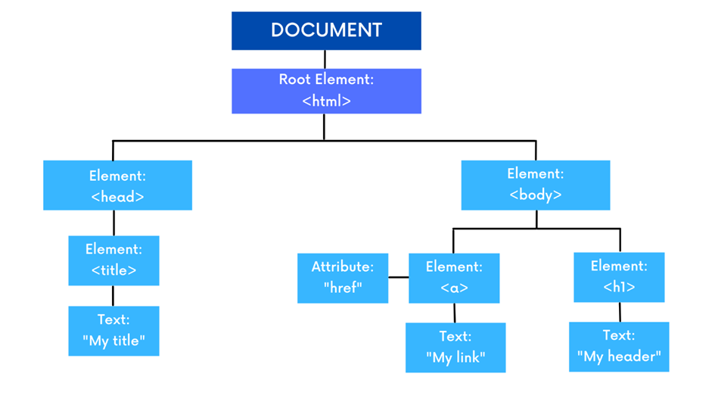
Estrutura
Em sua estrutura, o document está no topo como objeto global e tem como elemento raiz a tag html e todas as outras descendem dela através das suas ramificações (branchs).

Slide 19
Entendendo a árvore
Document
Quando um documento HTML é carregado no navegador da Web, torna-se um objeto de documento. O objeto de documento é o nó raiz do documento HTML e o "dono" de todos os outros nós.
Element
O objeto de elemento representa todas as tags que estão em arquivos HTML. Os objetos de elemento pode ter nós filhos de nós de texto, além de atributos.
Text
Texto que vai entre os elementos, o conteúdo das tags (<p>este é um texto</p>).
Attribute
O objeto atributo representa um atributo que pertence sempre a um elemento HTML.

Slide 20
Maneiras de manipulá-lo
São várias as formas de navegação dentro do DOM, no JavaScript utilizamos o objeto document e através do ponto(.) acessamos as propriedades e métodos, possibilitando selecionar, alterar, deletar, e criar elementos aos componentes do website,
Para realizar essas ações temos alguns métodos, tais como:
document.getElementById();
document.getElementsByClass();
document.getElementsByTagName();
document.querySelector();
document.querySelectorAll();
document.createElement();
element.addEventListener();

